Slide 1
初年次講義 #とは？
STAGE 0
TNP 初年次講義の受け方

Slide 2
初年次講義 #とは？
STAGE 0
プログラミングをしたことがない人 あるいは、プログラミング言語 「C++」 の基礎を学び直す方に向けた講義です
「講義」とはいえ、TNPの先輩メンバーが講師となり教えるために作っています TNPに所属しない方でも、この講義資料を自主学習の資料として ご活用いただければ幸いです
あくまでもひとつの学生集団として学んだ事項をまとめた性質上、 説明やコードの誤り、冗長性など洗練されない点が見つかると思います これらについては適宜補完ください
この講義では
C++
を取り扱います

Slide 3

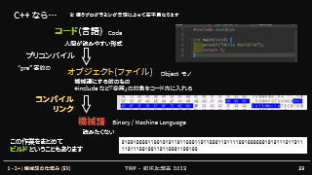
初年次講義 #とは？
STAGE 0
一部の STAGE (章・節の区切り) の最後には、 EX (Extra) と呼ばれるスライドが存在します
これらのスライドは、その STAGE に関連する内容のうち さらに深く学習したい方を対象として、発展的な事項 (むずかしいこと) を扱います
講義においては難易度が高く、学習者にとって理解が困難になることを避けるため、 EX スライドは PowerPoint 上では非表示スライドに設定されています 通常のスライドショーでは、スライドを送る際これらのスライドは表示されません
EX スライドを閲覧する際は、スライドショーを行わず閲覧するか、 発表者ツールよりスライド一覧やセクション一覧から選択してください EX スライドは、 ・タイトルに「+」とつく ・タイトルがオレンジ色 ・背景が黒のスライド という特徴を持ちます、探す際に参考にしてください

Slide 4
初年次講義は次のスライドから始まります
READY!

